Slide 1
Кафедра Общественного здоровья и здравоохранения Тема: Обязательное медицинское страхование лекция для студентов
К.м.н., доцент Тихонова Н.В.
Красноярск, 2021

Slide 2
План
Реформирование ЗХ
Обязательное медицинское страхование;
Основные понятия;
ОМС в Красноярском крае.

Slide 3
Основные подходы к реформированию здравоохранения
РЕФОРМА (франц. reforme, от лат. reformo - преобразовываю), преобразование, изменение, переустройство какой-либо стороны общественной жизни (порядков, институтов, учреждений); формально - нововведение любого содержания, однако реформами обычно называют более или менее прогрессивное преобразование.

Slide 4
В Конституции Российской Федерации 1993 года сформулировано волеизъявление граждан иметь достаточный уровень государственной охраны здоровья, который проявлялся бы в возможности не нести дополнительных финансовых потерь при необходимости получения медицинской помощи.
статья 41 Конституции «право граждан на бесплатную медицинскую помощь в государственных медицинских учреждениях».

Slide 5
ФЗ об ОМС вступил в силу с января 2011г.
Федеральный закон от 29 ноября 2010 г. № 326-ФЗ “Об обязательном медицинском страховании в Российской Федерации”
ФЕДЕРАЛЬНЫЙ ЗАКОН О ВНЕСЕНИИ ИЗМЕНЕНИЙ В ФЕДЕРАЛЬНЫЙ ЗАКОН 286 "ОБ ОБЯЗАТЕЛЬНОМ МЕДИЦИНСКОМ СТРАХОВАНИИ В РОССИЙСКОЙ ФЕДЕРАЦИИ" И ОТДЕЛЬНЫЕ ЗАКОНОДАТЕЛЬНЫЕ АКТЫ РОССИЙСКОЙ ФЕДЕРАЦИИ
Постановление Правительства России № 432 от 03.04.2020 года «Об особенностях реализации базовой программы обязательного медицинского страхования в условиях возникновения угрозы распространения заболеваний, вызванных коронавирусной инфекцией», внесены изменений в Правила обязательного медицинского страхования, утвержденные приказом Минздрава
России от 28.02.2019 № 108н.

Slide 6
Изменения в НПА
ФЕДЕРАЛЬНЫЙ ЗАКОН от 08.12.2020 № 430 -
ФЗ «О внесении изменений в Федеральный закон «Об обязательном медицинском страховании в Российской Федерации».

Slide 7
Обязательное медицинское страхование
- вид обязательного социального страхования, представляющий собой систему создаваемых государством правовых, экономических и организационных мер, направленных на обеспечение при наступлении страхового случая гарантий бесплатного оказания застрахованному лицу медицинской помощи за счет средств ОМС в пределах территориальной программы ОМС и в установленных настоящим Федеральным законом случаях в пределах базовой программы ОМС

Slide 8
объект обязательного медицинского страхования - страховой риск, связанный с возникновением страхового случая;
страховой риск - предполагаемое событие, при наступлении которого возникает необходимость осуществления расходов на оплату оказываемой застрахованному лицу медицинской помощи;
страховой случай - совершившееся событие (заболевание, травма, иное состояние здоровья застрахованного лица, профилактические мероприятия), при наступлении которого застрахованному лицу предоставляется страховое обеспечение по обязательному медицинскому страхованию;
страховое обеспечение по обязательному медицинскому страхованию (далее - страховое обеспечение) - исполнение обязательств по предоставлению застрахованному лицу необходимой медицинской помощи при наступлении страхового случая и по ее оплате медицинской организации;

Slide 9
страховые взносы на обязательное медицинское страхование - обязательные платежи, которые уплачиваются страхователями, обладают обезличенным характером и целевым назначением которых является обеспечение прав застрахованного лица на получение страхового обеспечения;
застрахованное лицо - физическое лицо, на которое распространяется обязательное медицинское страхование в соответствии с настоящим Федеральным законом;

Slide 10
8) базовая программа ОМС - составная часть программы государственных гарантий бесплатного оказания гражданам медицинской помощи, определяющая права застрахованных лиц на бесплатное оказание им за счет средств обязательного медицинского страхования на всей территории Российской Федерации медицинской помощи и устанавливающая единые требования к территориальным программам обязательного медицинского страхования;
9) территориальная программа ОМС - составная часть территориальной программы государственных гарантий (ТПГГ) бесплатного оказания гражданам медицинской помощи, определяющая права застрахованных лиц на бесплатное оказание им медицинской помощи на территории субъекта Российской Федерации и соответствующая единым требованиям базовой программы обязательного медицинского страхования.

Slide 11
ОМС
Статья 9.
Субъектами обязательного медицинского страхования являются:
1) застрахованные лица;
2) страхователи;
3) Федеральный фонд.

Slide 12
ОМС
Статья 9.
Участниками обязательного медицинского страхования являются:
1) территориальные фонды;
2) страховые медицинские организации;
3) медицинские организации.

Slide 13
Закон об ОМС - № 326-ФЗ
Базовый принцип-централизация системы ОМС и переход к одноканальной системе финансирования.
ФОМС РФ финансирует территориальные фонды ОМС в рамках базовой программы ОМС.

Slide 14
Застрахованными лицами являются граждане РФ, постоянно или временно проживающие в Российской Федерации иностранные граждане, лица без гражданства (за исключением высококвалифицированных специалистов и членов их семей в соответствии с Федеральным законом от 25 июля 2002 года № 115-ФЗ «О правовом положении иностранных граждан в Российской Федерации»), а также лица, имеющие право на медицинскую помощь в соответствии с Федеральным законом «О беженцах»:

Slide 15
Договор
Статья 37. Договоры в сфере обязательного медицинского страхования
Право застрахованного лица на бесплатное оказание медицинской помощи по обязательному медицинскому страхованию реализуется на основании заключенных в его пользу между участниками обязательного медицинского страхования договора о финансовом обеспечении обязательного медицинского страхования и договора на оказание и оплату медицинской помощи по обязательному медицинскому страхованию

Slide 16
Страховой мед.полис
документ, который получает каждый гражданин на основании договора ОМС
Гарантирует оказание мед.помощи в рамках программы ОМС на всей территории России.

Slide 17
Ассоциация врачей – общественная организация создаваемая в целях защиты прав мед.работников, их постдипломной подготовки. Принимает участие в лицензировании и аккредитации мед.учреждений, разработке территориальных программ по ОМС и разработке профессиональных стандартов /МЭСов/.

Slide 18
Статья 12. Страховщик 1. Страховщиком по обязательному медицинскому страхованию является Федеральный фонд в рамках реализации базовой программы обязательного медицинского страхования.
2. Федеральный фонд - некоммерческая организация, созданная Российской Федерацией в соответствии с настоящим Федеральным законом для реализации государственной политики в сфере обязательного медицинского страхования.

Slide 19
Статья 13. Территориальные фонды
1. Территориальные фонды - некоммерческие организации, созданные субъектами Российской Федерации в соответствии с настоящим Федеральным законом для реализации государственной политики в сфере ОМС на территориях субъектов Российской Федерации.
2. Территориальные фонды осуществляют отдельные полномочия страховщика в части реализации территориальных программ ОМС в пределах базовой программы обязательного медицинского страхования в соответствии с настоящим Федеральным законом.

Slide 20
В рамках бюджета ТФОМС осуществляется финансовое обеспечение по следующим направлениям
- реализация территориальной Программы ОМС; - оказание МО Красноярского края медицинской помощи лицам, застрахованным на территории других субъектов Российской Федерации;
- проведение мероприятий по организации дополнительного профессионального образования медицинских работников по программам повышения квалификации, а также по приобретению и проведению ремонта медицинского оборудования;
- проведение мероприятий по ликвидации кадрового дефицита в медицинских организациях, оказывающих первичную медико-санитарную помощь, за счет средств нормированного страхового запаса ТФОМС;
- софинансирование расходов на осуществление денежных выплат стимулирующего характера медицинским работникам за выявление онкологических заболеваний в ходе проведения диспансеризации и профилактических медицинских осмотров населения.

Slide 21
ТПГГ
Постановлением Правительства Красноярского края от 24.12.2019 № 748-п утверждена территориальная программа государственных гарантий бесплатного оказания гражданам Российской Федерации медицинской помощи в Красноярском крае на 2020 год и плановый период 2021 и 2022 годов, включая территориальную программу обязательного медицинского страхования (далее - Программа ОМС).
В 2020 году в реализации территориальной программы ОМС участвовало 189 медицинских организаций различных форм собственности, из них:
118 краевых государственных медицинских организаций (62,4% от общего количества);
8 медицинских организаций федеральной формы собственности (4,2% от общего количества);
63 медицинские организации частной формы собственности (33,4 % от общего количества).

Slide 22
Предоставление на платной основе медицинских услуг, входящих в ТПГГ является нарушением прав граждан. В случае отказа медицинской организации в оказании бесплатной медицинской помощи либо иных нарушений прав гражданина в связи с оказанием медицинской помощи в системе ОМС, застрахованное лицо вправе обратиться в страховую медицинскую организацию, выдавшую полис (лично, по телефонам горячей линии или в Территориальный фонд обязательного медицинского страхования Красноярского края по круглосуточному телефону «Право на здоровье» 8-800-700-000-3.

Slide 23
На территории каждого субъекта Федерации действуют имеющие специальную лицензию юридические лица — страховые медицинские организации (СМО), которые чаще называют просто страховые компании (в регионе 4 СМО). Их задачами являются:
заключение договоров ОМС граждан;
организация оказания медицинской помощи застрахованным гражданам;
оплата услуг, оказанных медицинскими организациями застрахованным;
защита прав и законных интересов застрахованных лиц.
Notes:
Определение качества относится как к товарам так и услугам, так и процессам производства товаров и оказания услуг. Любая продукция должна соответствовать определенным требованиям. Качество характеризует соответствие продукции этим требованиям. Свойства продукции, которые характеризуют ее пригодность к выполнению определенных требований, называются признаками, характеристиками качества.

Slide 24
Красноярский филиал ООО СК "Капитал-полис Мед"
Филиал ООО "СК "Ингосстрах-М" в г.Красноярск - Медика-Восток
Красноярский филиал АО "Страховая компания "СОГАЗ-Мед"
Красноярский филиал ООО "СМК РЕСО-Мед"

Slide 25
Страховые медицинские организации являются коммерческими организациями (закрытое или открытое акционерное общество)
Страховая медицинская организация заключает договоры с выбранными ею медицинскими учреждениями на оказание своим застрахованным медицинских услуг.

Slide 26
ЧИСЛЕННОСТЬ ЗАСТРАХОВАННЫХ ЛИЦ В РАЗРЕЗЕ СМО НА 01.01.2020 ГОДА (ЧЕЛОВЕК) По состоянию на 01.01.2020 года в сравнении с показателями на 01.01.2019 годом количество застрахованных лиц сократилось на 18 504 человека, в том числе: количество лиц старше трудоспособного возраста сократилось на 27 604 человек (4,0%), лиц до 18 лет уменьшилось на 90 человек, лиц трудоспособного возраста увеличилось на 9 190 человек (0,6%).

Slide 27
Структура расходов за 2020г.

Slide 28
СМО
Граждане имеют возможность в СМО получить качественную телефонную консультацию (в том числе круглосуточно), а на письменное обращение — в 10-дневный срок.
Если же застрахованный обратился в СМО в связи с отказом в предоставлении ему медицинских услуг по ОМС, СМО обязана в 3-дневный срок принять необходимые меры, либо дать заявителю мотивированный отказ в этих действиях в письменной форме.

Slide 29
СМО конкурируют между собой за застрахованных. Каждая СМО заинтересована в привлечении максимального их количества.
Привлечь большее количество застрахованных СМО может лишь качественной работой с клиентами, в первую очередь проявляющейся в реальной защите прав и интересов своих застрахованных при оказании им медицинских услуг.

Slide 30
Что делать, если качество полученных по программе ОМС медицинских услуг представляется неудовлетворительным?
Необходимо написать в свою страховую компанию заявление, где изложить все вызвавшие неудовлетворенность обстоятельства. Страховая компания по такому заявлению обязана провести экспертизу качества медицинской помощи и в 30-дневный срок письменно ответить по сути поставленных заявителем вопросов.

Slide 31
Контроль за целевым использованием средств обязательного медицинского страхования, за соблюдением правил всеми участниками системы ОМС осуществляют фонды ОМС (в России в целом — Федеральный фонд, в конкретном регионе — Территориальный фонд).

Slide 32
Тарифы на медицинские услуги
— это регулируемые цены, которые устанавливаются соглашением между органом управления здравоохранением субъекта РФ, Территориальным фондом ОМС, представителями профессиональных ассоциаций, ассоциаций СМО, а также представителями муниципальных образований.

Slide 33
ЛИЦЕНЗИРОВАНИЕ МД (лицензия - специальное разрешение на право осуществления юридическим лицом или индивидуальным предпринимателем конкретного вида деятельности (выполнения работ, оказания услуг, составляющих лицензируемый вид деятельности), которое подтверждается записью в реестре лицензий; Федеральный закон "О лицензировании отдельных видов деятельности" от 04.05.2011 N 99-ФЗ (последняя редакция)
Постановление Правительства РФ от 01.06.2021 N 852 "О лицензировании медицинской деятельности (за исключением указанной деятельности, осуществляемой медицинскими организациями и другими организациями, входящими в частную систему здравоохранения, на территории инновационного центра "Сколково")

Slide 34
Для предоставления лицензии соискатель лицензии направляет почтовым отправлением на бумажном носителе или в форме электронного документа или представляет в Министерство региона следующие документы:
1) заявление о предоставлении лицензии;
2) копии документов, подтверждающих наличие у соискателя лицензии принадлежащих ему на праве собственности или на ином законном основании зданий, строений, сооружений и (или) помещений, необходимых для выполнения заявленных работ (услуг), права на которые не зарегистрированы в Едином государственном реестре прав на недвижимое имущество и сделок с ним;
3) копии документов, подтверждающих наличие у соискателя лицензии принадлежащих ему на праве собственности или на ином законном основании медицинских изделий (оборудования, аппаратов, приборов, инструментов), необходимых для выполнения заявленных работ (услуг);
4) копии документов, подтверждающих наличие у руководителя медицинской организации, заместителей руководителя медицинской организации, ответственных за осуществление медицинской деятельности, руководителя структурного подразделения иной организации, ответственного за осуществление медицинской деятельности, - высшего медицинского образования, послевузовского и (или) дополнительного профессионального образования, предусмотренного квалификационными требованиями к специалистам с высшим и послевузовским медицинским образованием в сфере здравоохранения, сертификата специалиста, а также дополнительного профессионального образования и сертификата специалиста по специальности «организация здравоохранения и общественное здоровье» и стажа работы по специальности;

Slide 35
Для предоставления лицензии соискатель лицензии направляет почтовым отправлением на бумажном носителе или в форме электронного документа или представляет в Министерство следующие документы:
5) копии документов, подтверждающих наличие у руководителя структурного подразделения медицинской организации (у индивидуального предпринимателя), осуществляющего медицинскую деятельность, - высшего профессионального образования, послевузовского (для специалистов с медицинским образованием) и (или) дополнительного профессионального образования, предусмотренного квалификационными требованиями к специалистам с высшим и послевузовским медицинским образованием в сфере здравоохранения, сертификата специалиста (для специалистов с медицинским образованием) и стажа работы по специальности;
7) копии документов, подтверждающих наличие у работников, заключивших с лицензиатом трудовые договоры, среднего, высшего, послевузовского и (или) дополнительного медицинского или иного необходимого для выполнения заявленных работ (услуг) профессионального образования и сертификата специалиста (для специалистов с медицинским образованием);
8) копии документов, подтверждающих наличие у работников, осуществляющих техническое обслуживание медицинских изделий (оборудования, аппаратов, приборов, инструментов), заключивших с лицензиатом трудовые договоры, соответствующего профессионального образования и (или) квалификации, либо копия договора с организацией, имеющей лицензию на осуществление соответствующей деятельности;

Slide 36
С мая 2011 года в соответствии с новой редакцией закона об ОМС гражданам выдаются полисы единого образца, которые действуют на всей территории страны
единый всероссийский реестр застрахованных граждан обеспечивает достоверность и исключает дублирование информации о застрахованных. В дальнейшем полис ОМС будет включаться в состав универсальной электронной карты гражданина. Установлена жесткая норма о сроках расчетов за оказанную больным из других регионов медицинскую помощь. Срок - 25 дней. ГАРАНТИЯ того, что оказанная помощь иногороднему гражданину будет оплачена, и они теперь будут заинтересованы, чтобы эту помощь оказать

Slide 37
Закон расширяет возможности
Застрахованный имеет право выбрать страховую организацию, медицинское учреждение и врача. При этом медучреждение, включенное в реестр и заключившее договор на оказание услуг по программе ОМС, не вправе отказать застрахованному человеку в оказании помощи в соответствии с территориальной программой ОМС.

Slide 38
Контроль качества медицинской помощи (ст. 40)
.
Контроль объемов, сроков, качества и условий предоставления медицинской помощи осуществляется путем проведения медико-экономического контроля, медико-экономической экспертизы, экспертизы качества медицинской помощи.

Slide 39
Контроль качества медицинской помощи (ст. 40)
.
Медико-экономический контроль - установление соответствия сведений об объемах оказанной медицинской помощи застрахованным лицам на основании предоставленных к оплате медицинской организацией реестров счетов условиям договоров на оказание и оплату медицинской помощи по обязательному медицинскому страхованию, территориальной программе обязательного медицинского страхования, способам оплаты медицинской помощи и тарифам на оплату медицинской помощи.
4. Медико-экономическая экспертиза - установление соответствия фактических сроков оказания медицинской помощи, объема предъявленных к оплате медицинских услуг записям в первичной медицинской документации и учетно-отчетной документации медицинской организации.

Slide 40
Контроль качества медицинской помощи (ст. 40)
.
Медико-экономическая экспертиза - установление соответствия фактических сроков оказания медицинской помощи, объема предъявленных к оплате медицинских услуг записям в первичной медицинской документации и учетно-отчетной документации медицинской организации (специалист-эксперт, являющийся врачом, имеющим стаж работы по врачебной специальности не менее пяти лет и прошедшим соответствующую подготовку по вопросам экспертной деятельности в сфере ОМС).
.

Slide 41
Контроль качества медицинской помощи (ст. 40)
.
Экспертиза качества медицинской помощи - выявление нарушений в оказании медицинской помощи, в том числе оценка правильности выбора медицинской технологии, степени достижения запланированного результата и установление причинно-следственных связей выявленных дефектов в оказании медицинской помощи (врач-специалист, имеющий высшее профессиональное образование, свидетельство об аккредитации специалиста или сертификат специалиста, стаж работы по соответствующей врачебной специальности не менее 10 лет и прошедший подготовку по вопросам экспертной деятельности в сфере ОМС, включенный в территориальные реестры экспертов качества медицинской помощи.

Slide 42
Уровень качества лечения (УКЛ)
.
УКЛ =0,5 ОДМ+0,1ОД+0,4ОЛМ + ОК
200%
УКЛ не меньше 0,6

Slide 43
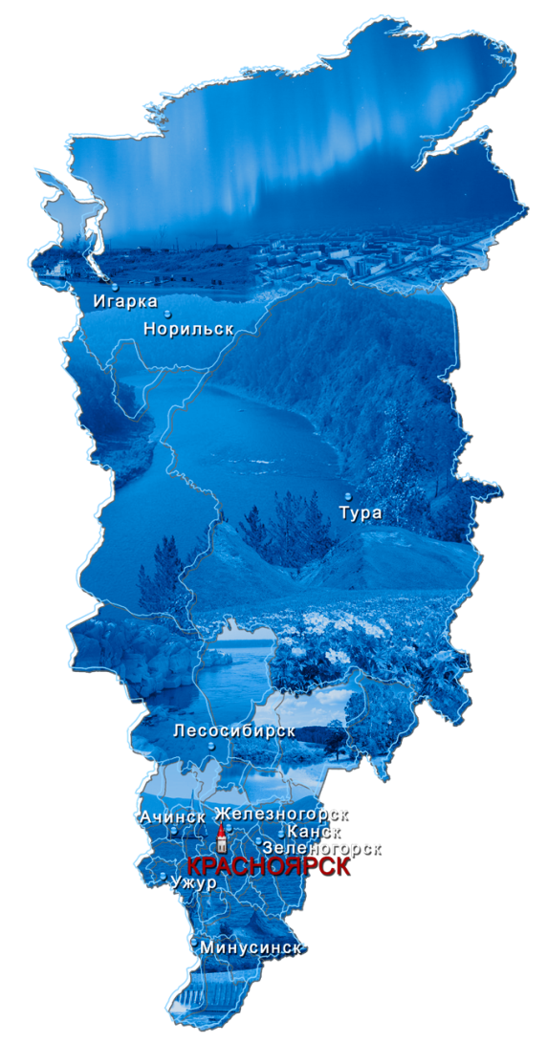
Территориальный фонд обязательного медицинского страхования Красноярского края
10 филиалов входят в состав ТФОМС Красноярского края
1.
2.
3.
4.
5.
6.
7.
8.
9.
10.
Норильский филиал
Эвенкийский филиал
Таймырский филиал
Лесосибирский филиал
Ачинский филиал
Железногорский филиал
Ужурский филиал
Канский филиал
Зеленогорский филиал
Минусинский филиал

Slide 44
Территориальный фонд обязательного медицинского страхования Красноярского края
Программа обязательного медицинского страхования
Центры ЗДОРОВЬЯ
Поликлиники
ПАЦИЕНТ
Реабилитационные центры
Диагностические центры
Стационары
Дневные стационары

Slide 45
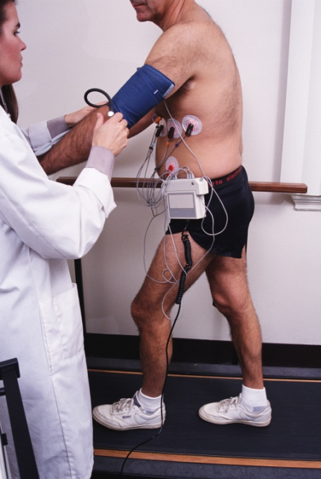
ЦЕНТРЫ ЗДОРОВЬЯ
Залог здоровья и активного долголетия в ПРОФИЛАКТИКЕ!
Болезнь всегда легче предупредить, чем лечить!
КГБУЗ «Красноярский краевой
Центр медицинской профилактики»
Академгородок, 7А
МБУЗ «Городская поликлиника № 1»
ул. академика Павлова, 4, стр. №7
МБУЗ «Городская больница №3 поликлиника № 6»
ул. Семафорная, 255
МБУЗ «Городская поликлиника № 14»
ул. Воронова, 35Г
МБУЗ «Городская больница № 1»
пр. Мира 46
МБУЗ «ГП г. Ачинска»
г. Ачинск, Микрорайон, 5, 51
МБУЗ «Городская поликлиника»
г. Минусинск, ул. Октябрьская, 40
МБУЗ «Лесосибирская центральная городская больница»
г. Лесосибирск, ул. Победы, 46
МБУЗ «Канская центральная городская больница»
г. Канск, ул. 40 лет Октября,15
МБУЗ «Городская поликлиника №1»
г. Норильск, ул. Кирова, 19
экспресс-диагностическое оборудование:
1.
2.
оценят работу сердца и легких,
измерят уровни глюкозы и холестерина в крови.
оценить свою физическую форму и сбалансированность питания
узнать, есть ли у Вас риск сердечно-сосудистых заболеваний
получить рекомендации врачей по сохранению здоровья
получить направление на обследование и лечение по месту жительства
получить информацию и медицинскую помощь по отказу от курения
Медицинская помощь в Центре здоровья оказывается БЕСПЛАТНО!

Slide 46
Итоги диспансеризации

Slide 47
Территориальный фонд обязательного медицинского страхования Красноярского края
Телефон доверия «ПРАВО НА ЗДОРОВЬЕ»
справочная служба системы обязательного медицинского страхования;
За 4 года работы более 48 000 обращений поступило на Телефона доверия, из них более 27 000 от жителей районных центров и сельской местности.
оперативное решение проблем при получении медицинской помощи
предупреждение нарушений прав застрахованных граждан
28 ПОСТОВ КАЧЕСТВА в медицинских организациях края

Slide 48
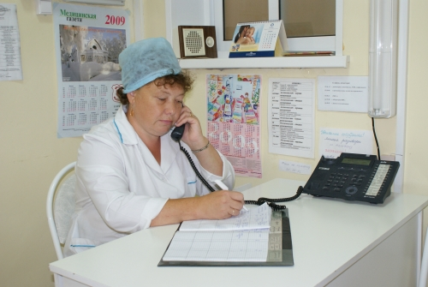
Территориальный фонд обязательного медицинского страхования Красноярского края
ЗАЩИТА ПРАВ ЗАСТРАХОВАННЫХ!
Если возникли трудности при получении медицинской помощи необходимо обратиться :
1.
к заведующему отделением или
к заместителю главного врача или
к главному врачу
в страховую медицинскую организацию
на Телефон доверия «Право на здоровье»
в Территориальный фонд обязательного
медицинского страхования Красноярского края
(ул. Копылова, 2б)
2.
3.
4.
8-800-700-000-3

Slide 49
ИНФОРМАЦИОННЫЕ РЕСУРСЫ ТФОМС
• Онкорегистр – учет всех пациентов, визуализация оказания помощи на каждом этапе (сквозная история болезни)
• Регистр диспансеризации – формирование списков на диспансеризацию, приглашение на диспансеризацию
• Регистр диспансерного наблюдения – персонифицированное планирование ДН, приглашение на прием
Ресурсы недостаточно используются как инструмент для решения задач в организации медицинской помощи

Slide 50
Цели Нац.проекта «Демография» - финансирование - 3105,2 трлн.руб
Увеличение ОПЖ здоровой до 67 лет
Увеличение доли граждан, ведущих здоровый образ жизни
Задачи проекта:
Внедрение механизма финансовой поддержки семей при рождении детей
Создание условий для осуществления трудовой деятельности женщин, имеющих детей, включая достижение 100-процентной доступности (2021 год) дошкольного образования для детей в возрасте до трех лет
Создание в субъектах Российской Федерации дополнительных мест для детей в возрасте до 3 лет в организациях и у индивидуальных предпринимателей, осуществляющих образовательную деятельность по образовательным программам дошкольного образования, присмотру и уходу
Разработка и реализация программы системной поддержки и повышения качества жизни граждан старшего поколения

Slide 51
Создание системы долговременного ухода за гражданами пожилого возраста и инвалидами, как составной части мероприятий, направленных на развитие и поддержание функциональных способностей граждан старшего поколения, включающей сбалансированные социальное обслуживание и медицинскую помощь на дому, в полустационарной и стационарной форме с привлечением патронажной службы и сиделок, а также поддержку семейного ухода
Организация мероприятий по проф.обучению и дополнительному проф. образованию лиц предпенсионного возраста
Формирование системы мотивации граждан к ЗОЖ, включая здоровое питание и отказ от вредных привычек
Мотивирование граждан к ведению ЗОЖ посредством проведения информационно-коммуникационной кампании, а также вовлечения граждан и некоммерческих организаций в мероприятия по укреплению общественного здоровья
Создание для всех категорий и групп населения условий для занятий физической культурой и спортом, массовым спортом, в том числе повышение уровня обеспеченности населения объектами спорта и подготовка спортивного резерва

Slide 52
НАЦИОНАЛЬНЫЙ ПРОЕКТ ЗДРАВООХРАНЕНИЕ (1725,8 трлн.руб)
Снижение смертности населения трудоспособного возраста до 350 случаев на 100 тыс. населения
Снижение смертности от болезней системы кровообращения до 450 случаев на 100 тыс. населения
Снижение смертности от новообразований, в том числе от злокачественных, до 185 случаев на 100 тыс. населения Снижение младенческой смертности до 4,5 случая на 1 тыс. родившихся детей
Ликвидация кадрового дефицита в медицинских организациях, оказывающих первичную медико-санитарную помощь
Обеспечение охвата всех граждан профилактическими медицинскими осмотрами не реже одного раза в год

Slide 53
НАЦИОНАЛЬНЫЙ ПРОЕКТ ЗДРАВООХРАНЕНИЕ (1725,8 трлн.руб)
Обеспечение оптимальной доступности для населения (в том числе для жителей населенных пунктов, расположенных в отдаленных местностях) медицинских организаций, оказывающих первичную медико-санитарную помощь
Оптимизация работы медицинских организаций, оказывающих первичную медикосанитарную помощь, сокращение времени ожидания в очереди при обращении граждан в указанные медицинские организации, упрощение процедуры записи на прием к врачу
Увеличение объема экспорта медицинских услуг не менее чем в четыре раза по сравнению с 2017 годом (до 1 млрд долларов США в год)

Slide 54
ФЕДЕРАЛЬНЫЕ ПРОЕКТЫ, ВХОДЯЩИЕ В НАЦИОНАЛЬНЫЙ ПРОЕКТ «Здравоохранение»:
- Развитие системы оказания первичной медико-санитарной помощи
Борьба с сердечно-сосудистыми заболеваниями
Развитие экспорта медицинских услуг
Борьба с онкологическими заболеваниями
Развитие детского здравоохранения, включая создание современной инфраструктуры оказания медицинской помощи детям
Обеспечение медицинских организаций системы здравоохранения квалифицированными кадрами
Развитие сети национальных медицинских исследовательских центров и внедрение инновационных медицинских технологий
Создание единого цифрового контура в здравоохранении на основе единой государственной информационной системы здравоохранения (ЕГИСЗ) Р

Slide 55
Выводы:
Таким образом, в ходе РЗ необходимо учитывать не только специфику отечественного здравоохранения, но и использовать принципы, методы и технологии современного менеджмента. Целью преобразований является повышение экономической, социальной и медицинской эффективности системы здравоохранения па основе совершенствования экономических отношений, организационной структуры, мотивационного механизма, внедрения стратегического планирования, развития современных информационных технологий.

Slide 56
Вопрос
Сколько медицинских организаций участвовало в реализации территориальной программы ОМС в 2020 году и укажите долю МО частной формы собственности?

Slide 57
Перечень дополнительной литературы, необходимой для освоения дисциплины
№ п/п | Наименование, вид издания | Автор(-ы), составитель(-и), редактор(-ы) | Место издания, издательство, год | В библиотеке | На кафедре
1 | 2 | 3 | 4 | 5 | 6
1 | Зарубежное здравоохранение: сравнительный анализ [Электронный ресурс] : видеолекция | В. Ф. Мажаров | Красноярск : КрасГМУ, 2012.
2 | Морально-правовые особенности современной медицины [Электронный ресурс] : монография. - Режим доступа: http://krasgmu.vmede.ru/index.php?page[common]=elib&cat=&res_id=55506 | В. Ю. Колмаков, И. В. Гецманова, М. М. Петрова [и др.] ; редкол. И. П. Артюхов, М. М. Петрова, С. Ю. Никулина [и др.] | Красноярск : КрасГМУ, 2015. | ЭБС КрасГМУ
3 | Общественное здоровье и здравоохранение [Электронный ресурс] : учеб. для вузов. - Режим доступа: http://www.studmedlib.ru/ru/book/ISBN9785970432914.html | Ю. П. Лисицын, Г. Э. Улумбекова | М. : ГЭОТАР-Медиа, 2015. | ЭБС Консультант студента (ВУЗ)
4 | Общественное здоровье и здравоохранение : рук. к практ. занятиям: учеб. пособие | В. А. Медик, В. И. Лисицин, М. С. Токмачев | М. : ГЭОТАР-Медиа, 2012. | 223

Slide 58
Спасибо за внимание!!!

